Slide 1
第二章 数据通信基础
数据通信的系统构成
数据通信的理论基础
调制解调与数据编码/解码技术
错误检测及纠正技术
复用技术
通信交换技术

Slide 2
1. 数据通信的系统构成（1）
功能结构
噪声源
信源
变换器
反变换器
信宿
载体(信道)
差错控制

Slide 3

1. 数据通信的系统构成（2）
信源/信宿
  信号的发送/接收者
  数据： 静态存储于不同的介质之上
  信号：模拟信号 (Analog Signals)？
  数字信号 (Digital Signals)？
动态

Slide 4
1. 数据通信的系统构成（3）
通信信道
  信息传输的途径，含传输媒体和中继设施
  信道的分类
    有线信道：双绞线、电缆、光纤等，能量集中在导线附近（各自特点？）
    无线信道：自由空间，红外、微波、无线电波等，能量向空间发散（各自特点？）
    模拟信道 ：支持模拟信号传输，电话线、双绞线等
    数字信道：支持数字信号传输，光纤等

Slide 5
1. 数据通信的系统构成（4）
信号变换器
  变换器：进行信号变换以适合信道传输，或者信宿接收
光电转换
光电转换
数字型
信源
数字信道
数字型
信宿
Modem
Modem
Codec
Codec
模拟型
信源
模拟信道
模拟型
信宿
频率转换
频率转换

Slide 6

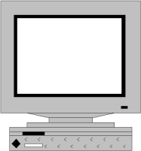

1. 数据通信的系统构成（5）
两个实例
  拨号上网（Dial-up）
Modem
Ha
Hb

Slide 7



1. 数据通信的系统构成（6）
  网络电话（netphone）
internet
Codec
Mrs.
Mr.

Slide 8
2. 数据通信理论基础
信号的分解特性
信道的传输特性

Slide 9
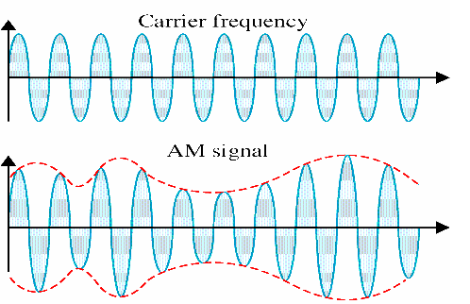
2.1 信号的分解特性(1)
时域和频域
A
f
A
t

Slide 10
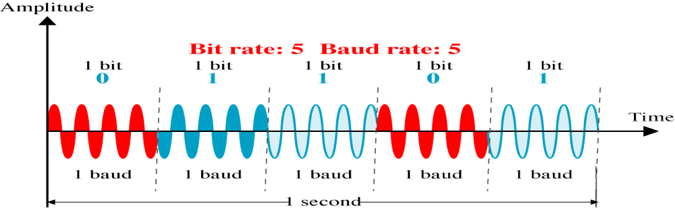
2.1信号的分解特性（2）
傅里叶变换
  周期信号和非周期信号
A
Time
0 1 1 0 1 1 0 0 0 1

Slide 11
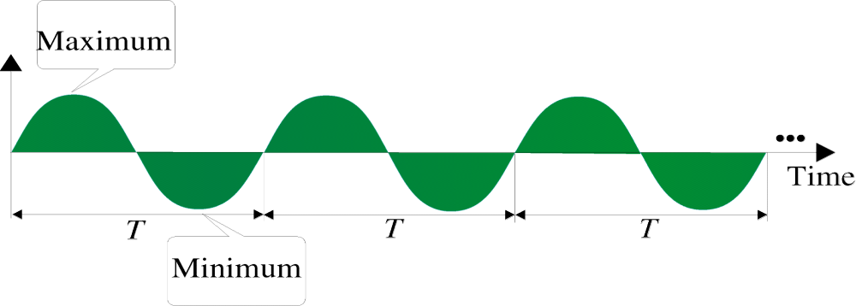
2.1信号的分解特性(3)
傅里叶变换
  已经证明傅里叶变换可以将非周期信号分解为无数个周期信号的叠加。
  研究周期信号的传输特性具有普遍意义

Slide 12
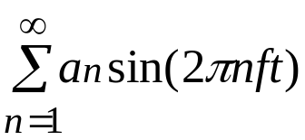
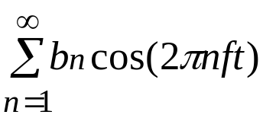

2.1 信号的分解特性(4)
傅里叶分析
  任何一个周期为T的有理周期性函数 g(t) 可分解为若干项（可能无限多项）正弦和余弦函数之和：
g(t) = c + +
f = 1/T 基本频率
a_{n}, b_{n} n次谐波项的正弦和余弦振幅值

Slide 13

2.1 信号的分解特性(5)
数字信号的分解
  一个数字信号可以分解为多个被称为谐波的简单正弦波，每个谐波都有不同的振幅、频率和相位。
  每个数字信号在介质上传输时，实际上是在发送其不同的谐波分量。
  该信号的每个谐波分量都必须被忠实的传送，才能保证接受信号副本精确性。
  否则

Slide 14
2.2 信道的传输特性（1）
信道速率（bps）vs. 波特率（baud）
  波特率：每秒钟传送信号的次数，也称调制速率。
  比特率：每秒钟传送的二进制位数，也称信道速率。
  信道速率=波特率xlog₂^{N}(N为信号的状态数）
  波特率与比特率的关系取决于信号值表示位数与比特位的关系，在计算机二进制信号时，两者象等。
  例：每个信号值可表示３位，则比特率是波特率的３倍；
  每个信号值可表示１位，则比特率和波特率相同。
  交通信号（红、绿、黄）？

Slide 15
2.2 信道的传输特性（2）
香农定理（Max传输速率）
带宽为 H 赫兹，信噪比为S/N的任意信道的最大数据传输率为：
最大数据传输率 = Hlog₂(1 + S/N) (bps)
Ｓ：信号功率，Ｎ：噪声功率

Slide 16
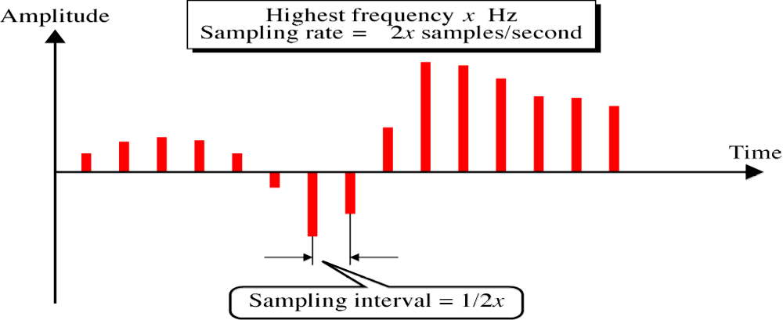
2.2 信道的传输特性（3）
奈魁斯特采样定理
任意信号通过一个带宽为Ｈ的低通滤波器，则每秒采样２Ｈ次就能完整地重现该信号。

Slide 17
2.2 信道的传输特性（4）
信道差错率
  原因：噪声、信道的带宽限制
  误码率：传输二进制位的总数与出错位数的比值。
  误分组率：传输分组总数与出错分组数的比值
  误字符率：传输字符总数与出错字符数的比值

Slide 18
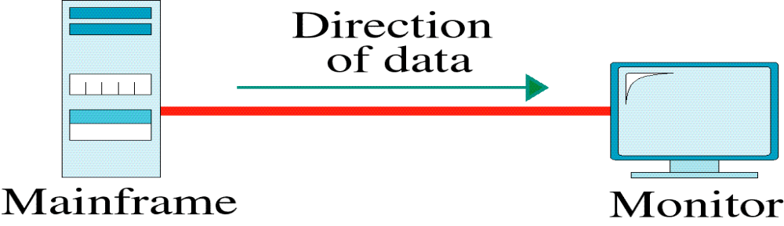
2.2 信道的传输特性（7）
信道传输模式(?)
  单工

Slide 19

2.2 信道的传输特性（8）
  半双工

Slide 20
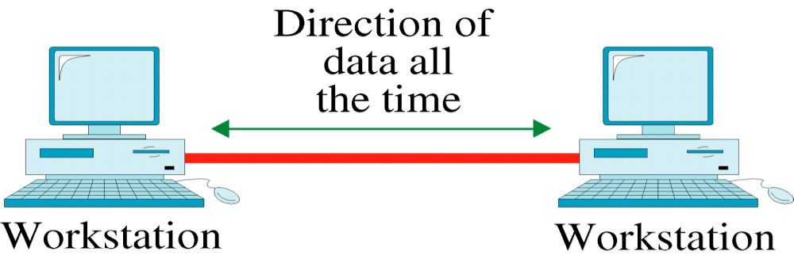
2.2 信道的传输特性（9）
  全双工

Slide 21
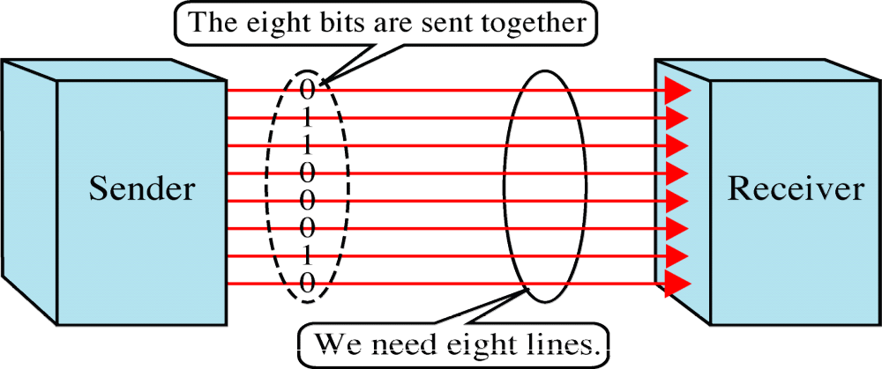
2.2 信道的传输特性（10）
数据传输模式(?)
  并行传输

Slide 22
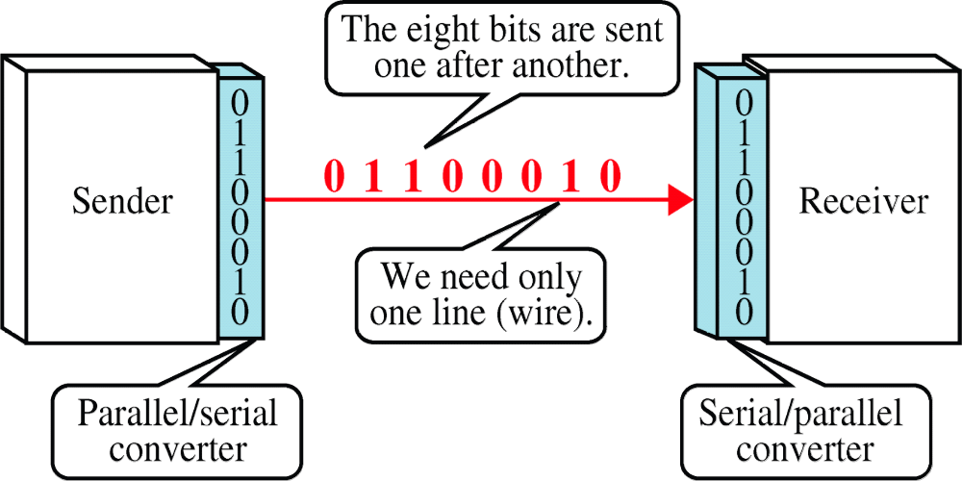
2.2 信道的传输特性（11）
  串行传输（异步、同步）(?)

Slide 23
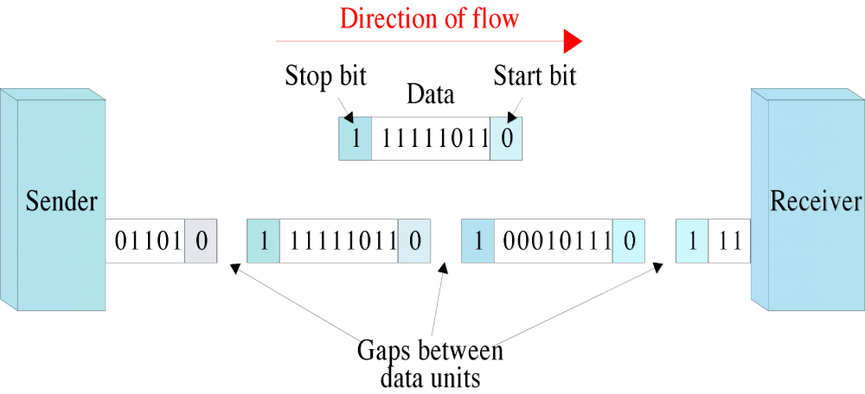
2.2 信道的传输特性（12）
    异步传输

Slide 24
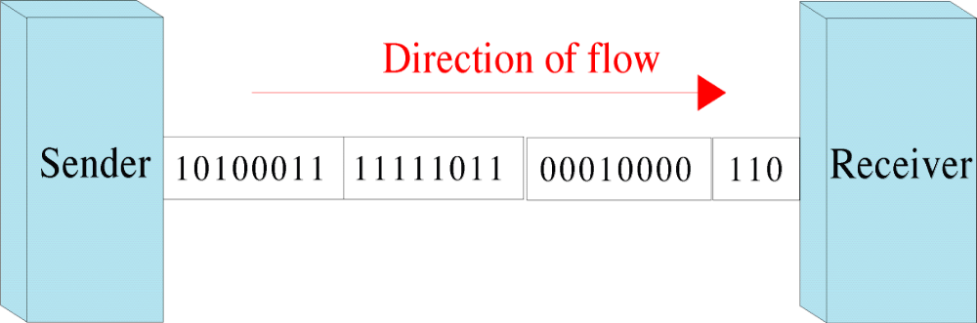
2.2 信道的传输特性（13）
    同步传输(依靠双方始终的精确同步)

Slide 25
3. 调制解调与编解码技术（1）
光电转换
光电转换
数字型
信源
数字信道
数字型
信宿
Modem
Modem
Codec
Codec
模拟型
信源
模拟信道
模拟型
信宿
频率转换
频率转换

Slide 26
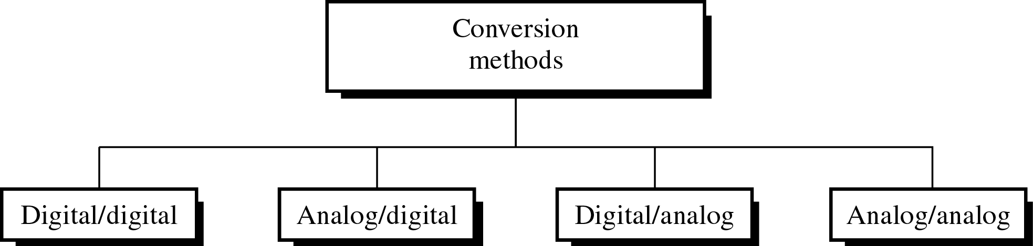
3. 调制解调与编解码技术（2）
数据编码与信号转换
数字编码
数字化
调 制 和 解 调

Slide 27
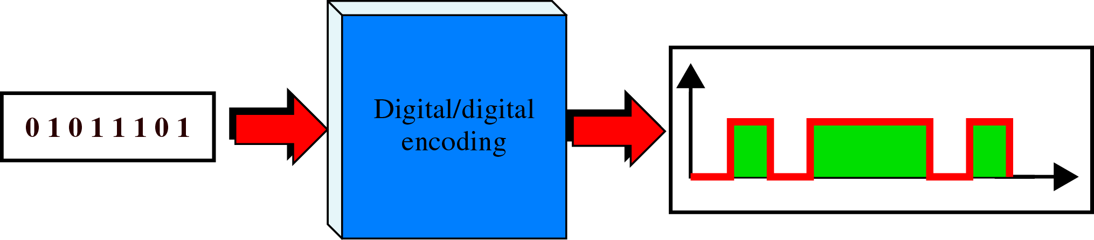
3.调制解调与编解码技术（3）
数字－数字信号
数字到数字信号不同的转换方法－数字编码
Notes:
这里二进制数字：信道速率和波特率是相等的。
上述数字的波特率和信道速率相等吗？依赖于编码位数？

Slide 28
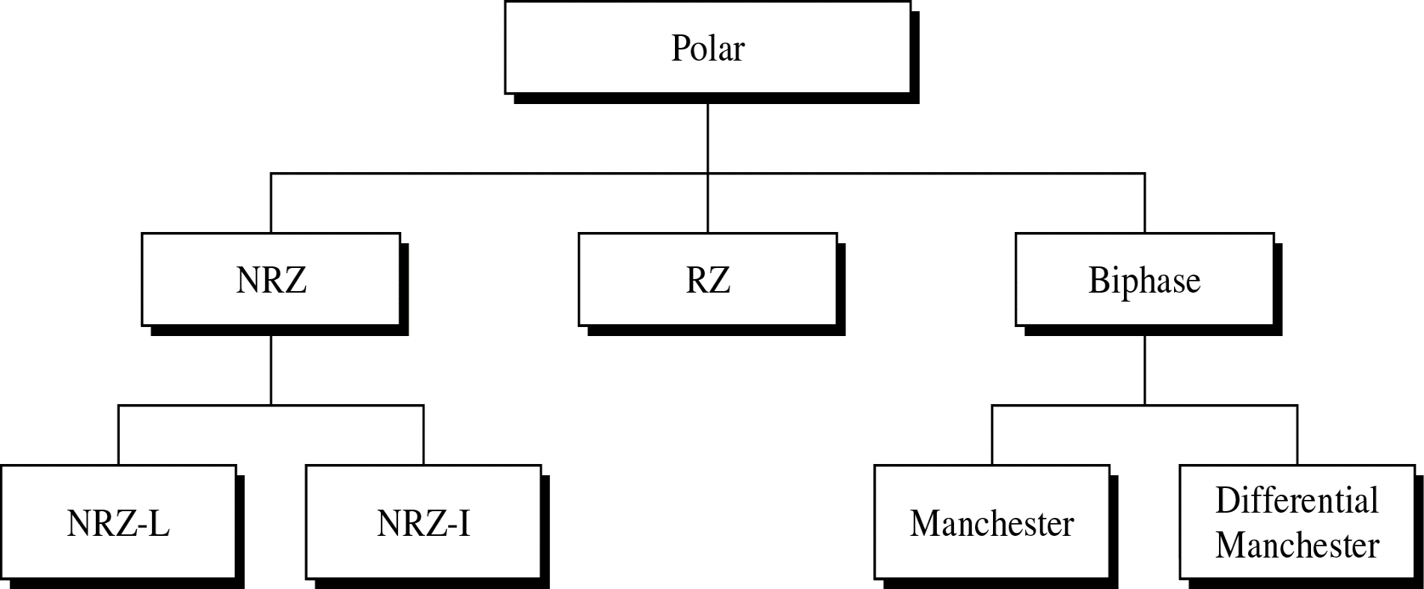
3.调制解调与编解码技术（4）
  数字编码
NRZ

Slide 29
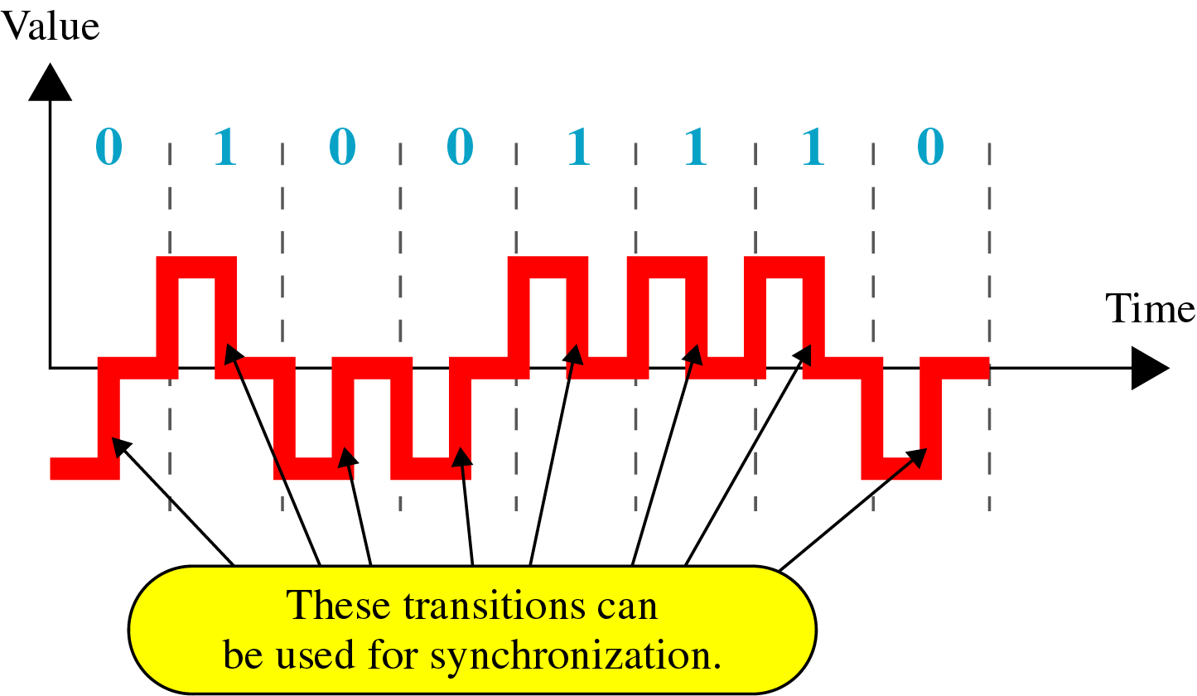
3.调制解调与编解码技术（5）
归零编码(RZ)
特点：含同步信息 每位三个状态 处理复杂

Slide 30
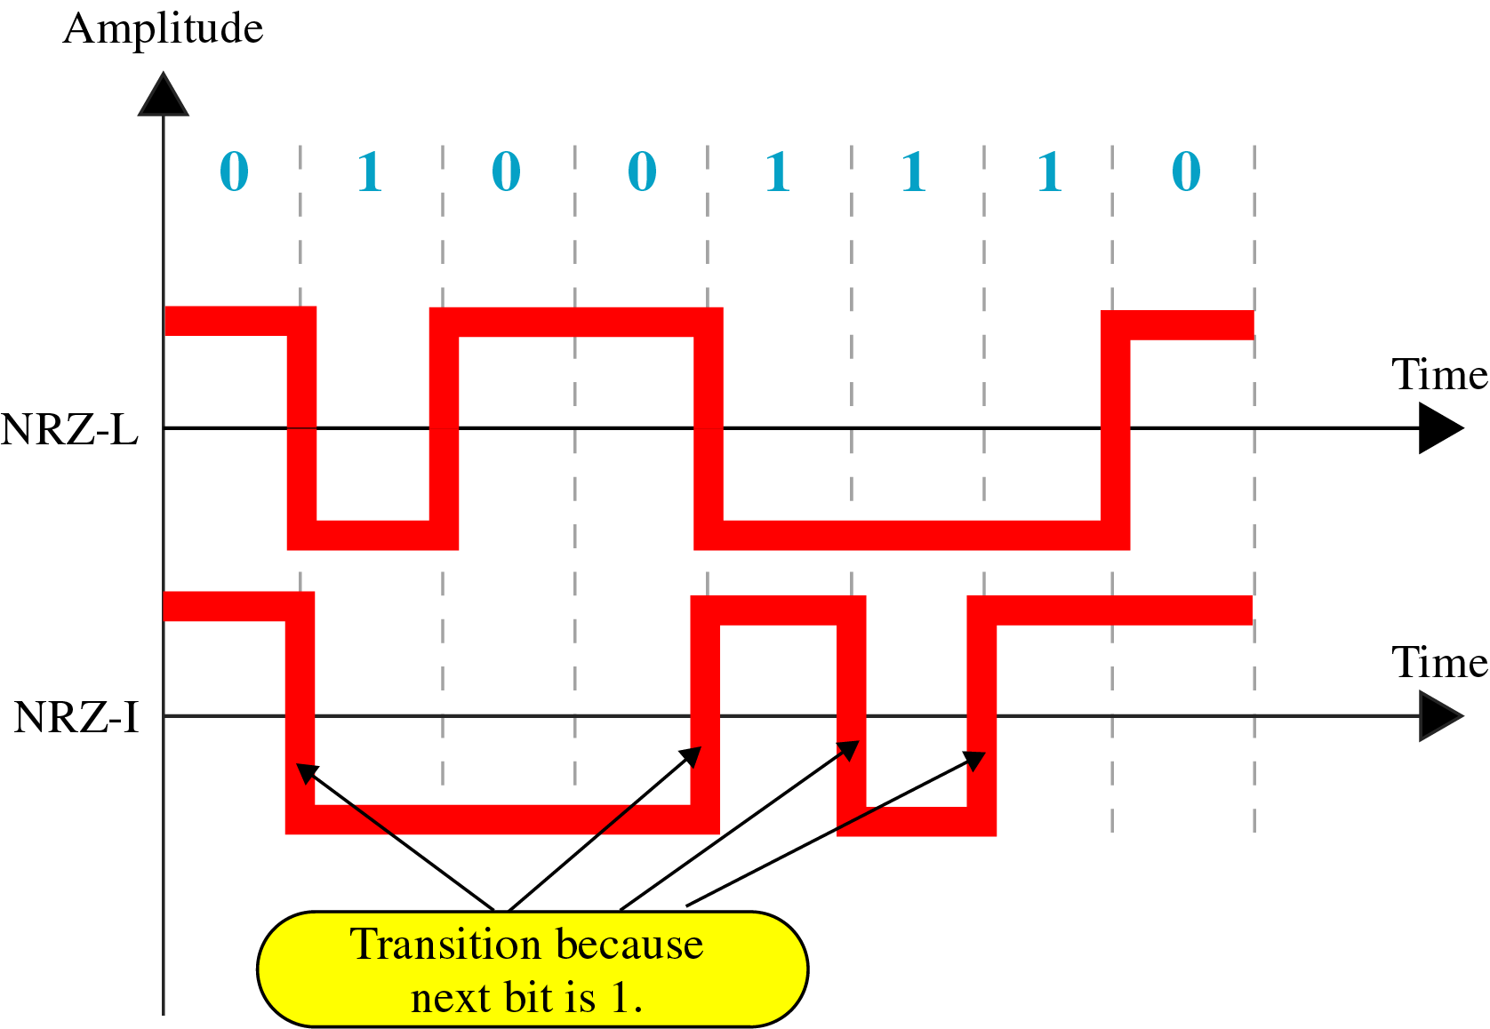
3.调制解调与编解码技术（6）
非归零编码(NRZ)
（非归零电平编码和转换编码）
  NRZ-L vs. NRZ-I
特点：不含同步信息 无法传送大量信息，1位边界有跃变

Slide 31
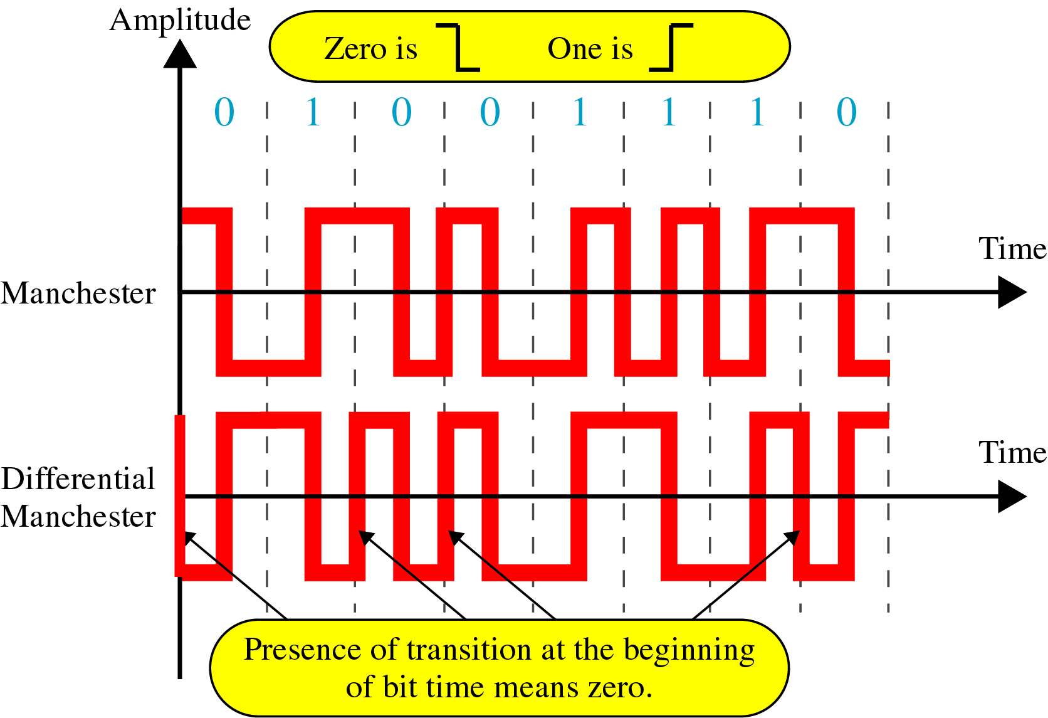
3.调制解调与编解码技术（7）
同步和数值信息
Manchester vs. Diff. Manchester
波特率
和信道速率
的关系？
同步信息
数值信息
特点：含同步信息（位中间变化） 适合局域网络

Slide 32
3.调制解调与编解码技术（9）
Manchester编码每位中间都发生变化，这种变化既作为同步信号又作为1和0的区别
Diff. Manchester编码每位中间的变化仅作为同步时钟，而位周期的起始跃变作为0，没有跃变则为1
两种编码虽然解决了同步问题，但造成了带宽的浪费，效率为50%

Slide 33
3.调制解调与编解码技术（10）
4b/5b编码（p24）
使用5位符号表示4位数据
仍然采用NRZI进行编码
解决了连续1的同步问题，没有解决连续0的同步问题
编码的约束条件（提高同步精度）
每个编码前导0不多于1个、编码的结尾0不多于2个且每个编码有2个以上的1
特点：在解决了同步问题的前提下，提高了带宽利用效率（80%），适合光纤高速通信。

Slide 34


3. 调制解调与编解码技术(11)
？
模拟信号的数字化
  采样： Analog → Digital
  量化(量化级别选择)
  编码

Slide 35
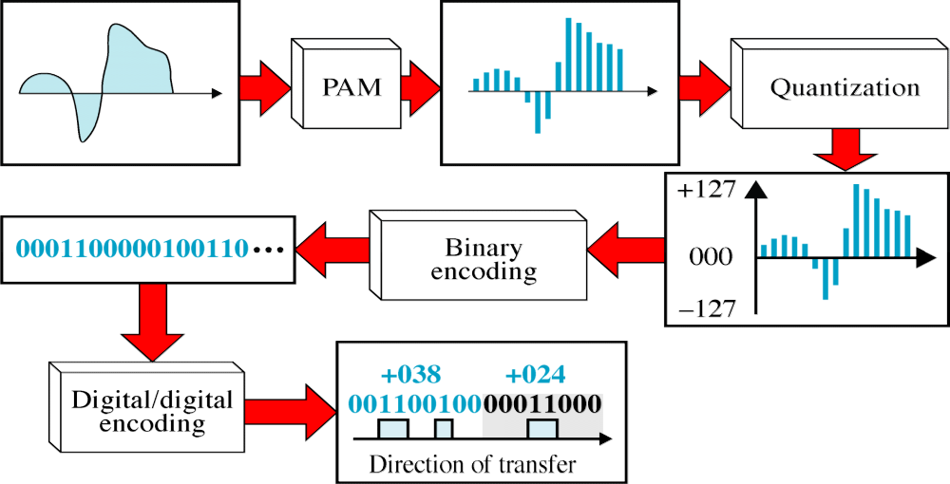
3. 调制解调与编解码技术(12)
采样-量化-编码-处理

Slide 36
3. 调制解调与编解码技术（13）
数字信息的调制解调
  已有物理信道（analog）
  数字传输信道（cost）
  调制：Digital →Analog
  解调： Analog → Digital
？

Slide 37
3. 调制解调与编解码技术(14)
数字信息的调制
  模拟信号的三个要素
    幅度（A）
    频率（ω）
    相位（Ф）
  调制的三种技术
    调幅
    调频
    调相

Slide 38
3. 调制解调与编解码技术(15)
调幅（同频异幅）：
1 0 1 0 1 1 0
调频（同幅异频）
1 0 1 0 1 1 0

Slide 39
3. 调制解调与编解码技术(14)
调相（相位变化）
1 0 1 0 1 1 0

Slide 40
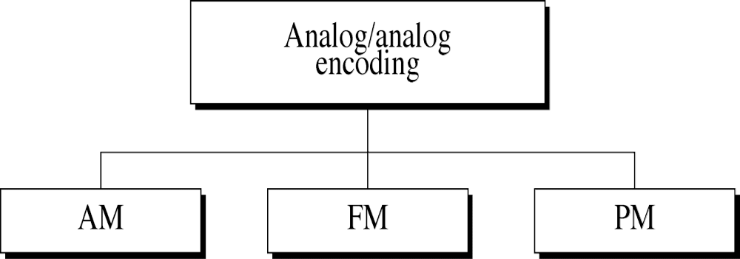
3. 调制解调与编解码技术(16)
  Mothed

Slide 41
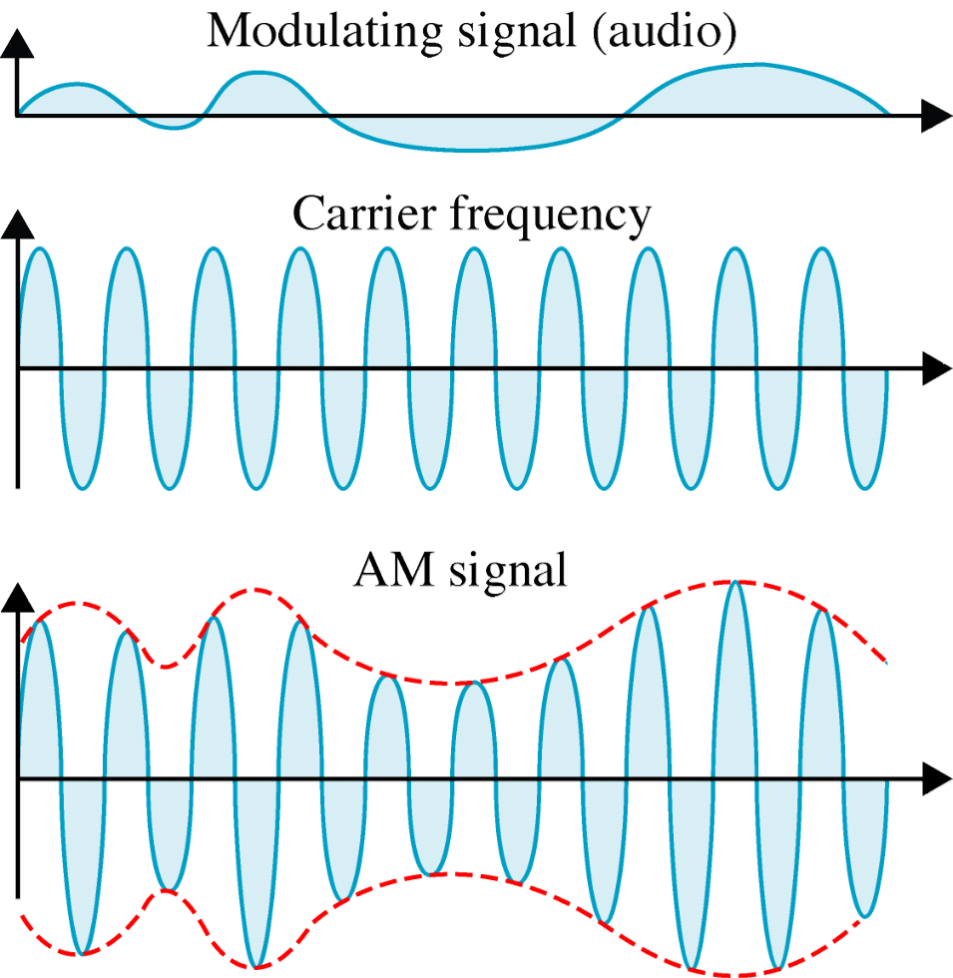
3. 调制解调与编解码技术(17)
  AM

Slide 42
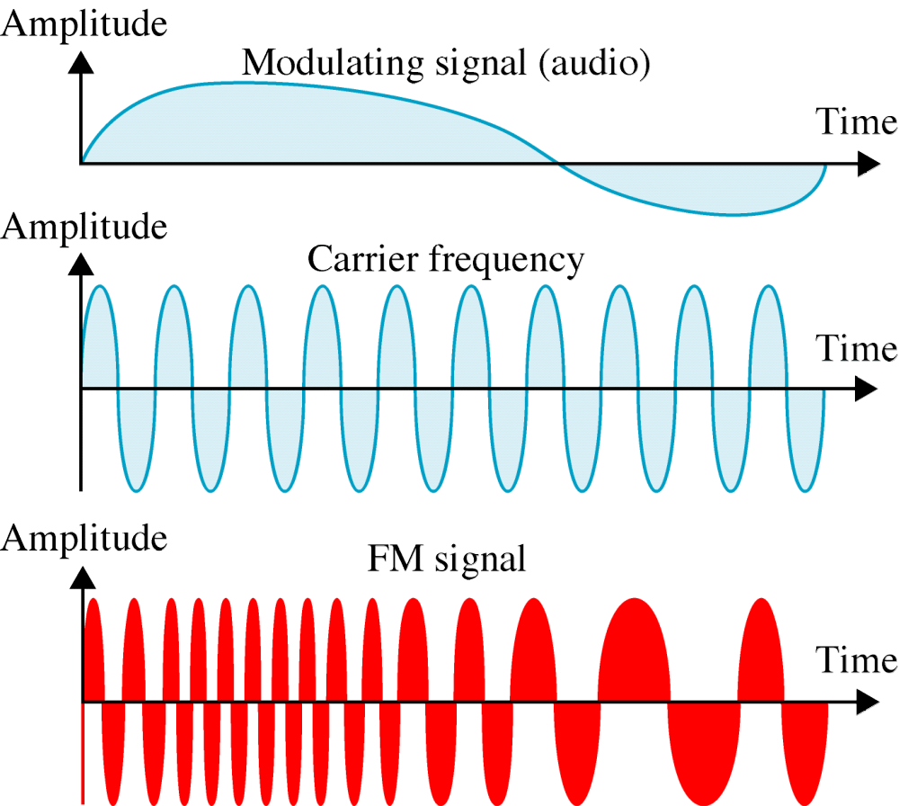
3. 调制解调与编解码技术(18)
  FM

Slide 43
4. 错误检测与纠错技术(1)
差错出现：随机、连续突发（burst）
处理差错的两种基本策略
  使用检错码：发送方在每个数据块中加入足够的冗余信息，使得接收方能够判断接收到的数据是否有错，但不能判断哪里有错。
  使用纠错码：发送方在每个数据块中加入足够的冗余信息，使得接收方能够判断接收到的数据是否有错，并能纠正错误。

Slide 44
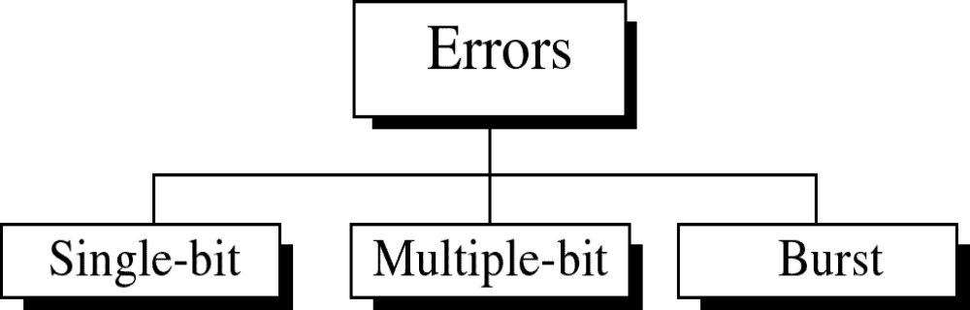
4. 错误检测与纠错技术(2)
Types of Errors

Slide 45
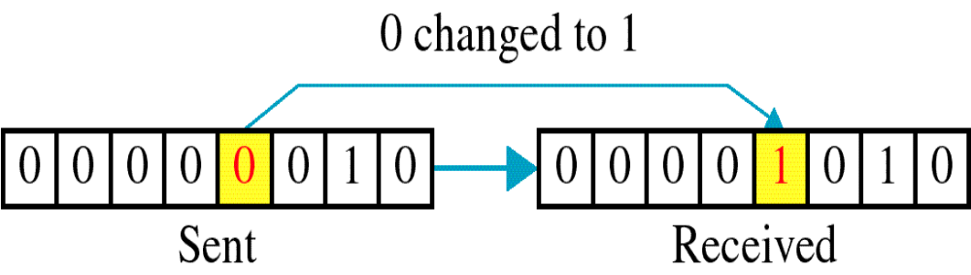
4. 错误检测与纠错技术(3)
  Single-bit error

Slide 46
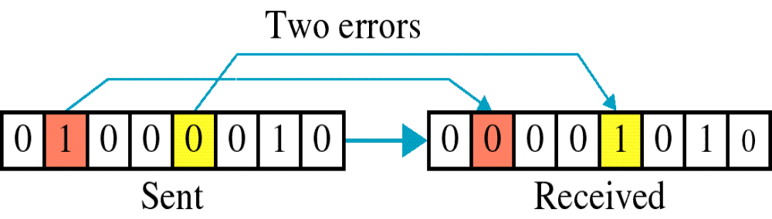
4. 错误检测与纠错技术(4)
  Multiple-bit error

Slide 47
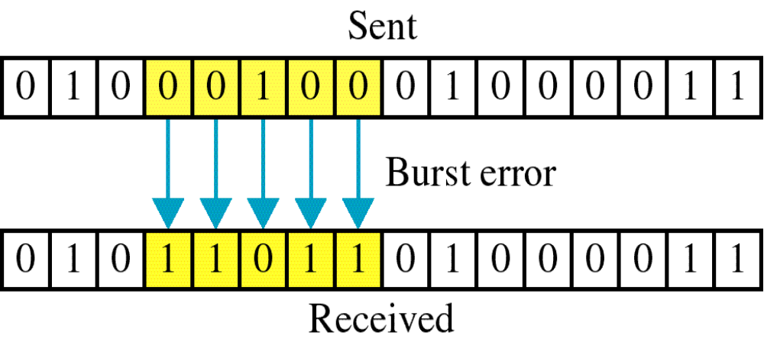
4. 错误检测与纠错技术(5)
  Burst error

Slide 48
4. 错误检测与纠错技术(6)
错误检测（Detection）
  基本途径，在信息中增加冗余信息（redundancy）
  奇偶校验（parity）
  循环校验（CRC）
Notes:
冗余

Slide 49
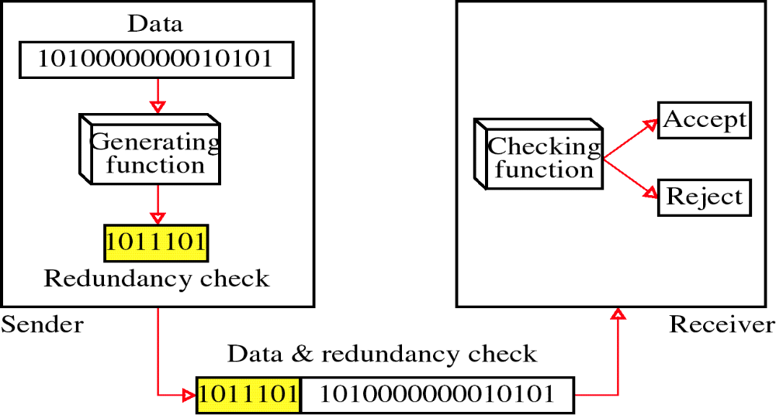
4. 错误检测与纠错技术(7)
冗余（redundancy）

Slide 50
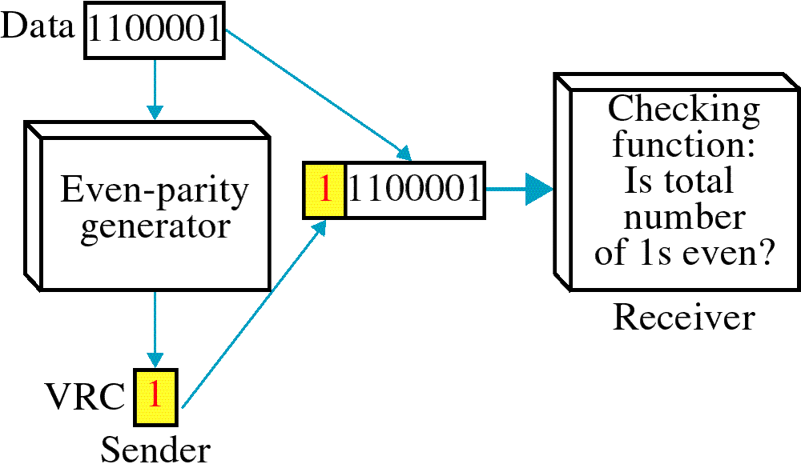
4. 错误检测与纠错技术(8)
奇偶校验
（互补错误无法检测）？

Slide 51
4. 错误检测与纠错技术(9)
循环校验（CRC）
  与其他校验方式一样，在原信息后附加一个冗余比特串（CRC）
  过程
    首先给定一除数d（CRC代码生成多项式）位数为k
    信息字段M左移k-1位除以d(数学模2除法）
    得到余数R=CRC校验码
    形成新的传输数据M`=M+CRC
    接收端校验: M`能否被d整除?

Slide 52
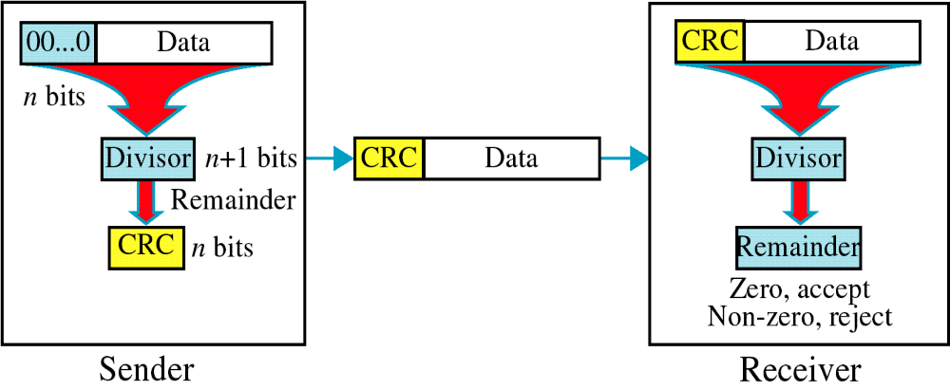
4. 错误检测与纠错技术(10)
  具体操作

Slide 53
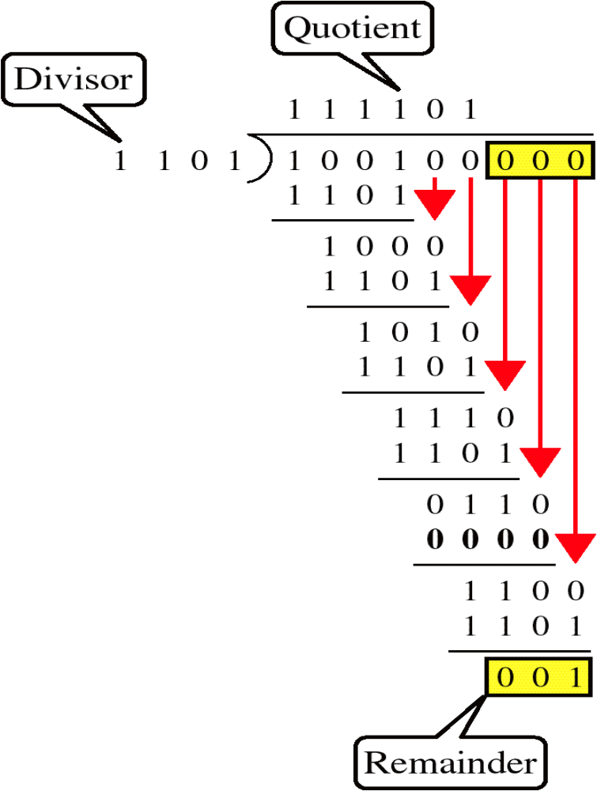
4. 错误检测与纠错技术(11)
  例子
    已知信息100100
    给定除数1101
    余数CRC=001
    要传输的信息为
    100100001

Slide 54
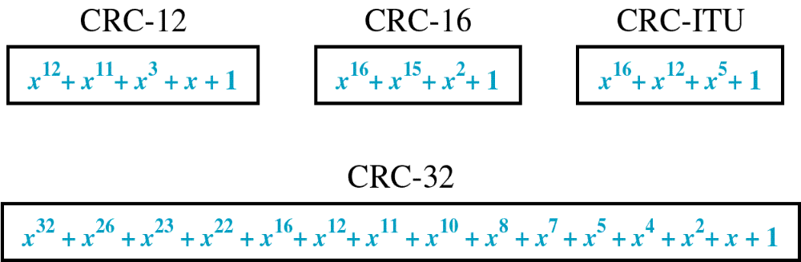
4. 错误检测与纠错技术(14)
  标准多项式

Slide 55
4. 错误检测与纠错技术(15)
  CRC的性质(结论)
    CRC可检测所有影响奇数位的突发错误
    可检测所有长度小于或等于多项式阶数的突发错误
    可以非常高的概率检测出长度大于多项式阶数的突发错误
    一般数据量不大时，使用一般的验错方法，数据量大时，就可以使用CRC校验；据理论统计，用CRC16时，超过17个连续位的错误侦测率为99.9969%，小于此时为100%。

Slide 56

4. 错误检测与纠错技术(16)
错误纠正(一位错)
  水平/垂直奇偶纠错码（必须采用偶校验）
错？

Slide 57
4. 错误检测与纠错技术(17)
  正反码
    信息字段与冗余校验字段具有相同的位数
    冗余校验字段的取值原则（发送方）
      若信息字段1的个数为奇数，则冗余字段的取值为信息字段。
      若信息字段的1的个数为偶数，则冗余字段的取值为信息字段的反码。
    接收方的纠错
      首先将收到的信息字段和冗余字段相加（位半加）
      若信息字段1的个数为奇数，则和式不变
      若信息字段1的个数为偶数，则和式取反
      若和式只有一个0，则信息字段中对应的位出错
      若和式只有一个1，则冗余字段中对应的位出错

Slide 58
4. 错误检测与纠错技术(18)
判断信息字段：
奇数个‘1’，校验字段=信息字段
偶数个‘1’，校验字段=信息字段的反码
信息字段
冗余校验字段
判断信息字段：
奇数个‘1’，和不变
偶数个‘1’，和取反
和
和变换
发送端
若一个‘0’：
信息字段
对应位错
一个‘1’：
校验字段
对应位错
全‘0’：无错

Slide 59
4. 错误检测与纠错技术(19)
正反码举例：
合成 信息字 校验 原信息
接收码字 码组 段奇/偶 码组 结果 字段
0101101011 00000 奇（不变） 00000 正确 01011
1001001101 11111 偶（取反） 00000 正确 10010
0111101011 00100 偶（取反） 11011 信息位3错 01011
1001001001 11011 偶（取反） 00100 校验位3错 10010
正反码具有纠一位错的能力，其编码效率为50％。

Slide 60
4. 错误检测与纠错技术(20)
  海明码（Hamming）
    基本模式：信息字段＋冗余字段
    定位冗余比特(2的幂次序列)
    计算冗余比特值（每个比特都是一组数据位的偶校验）
    接收方的检错纠错（冗余位是否全为0，不为0则指出了错误位）

Slide 61
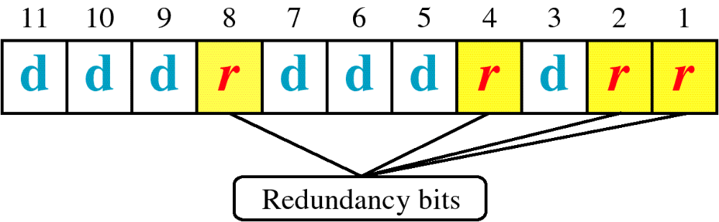
4. 错误检测与纠错技术(21)
定位冗余比特
2³
2²
2¹
2⁰

Slide 62
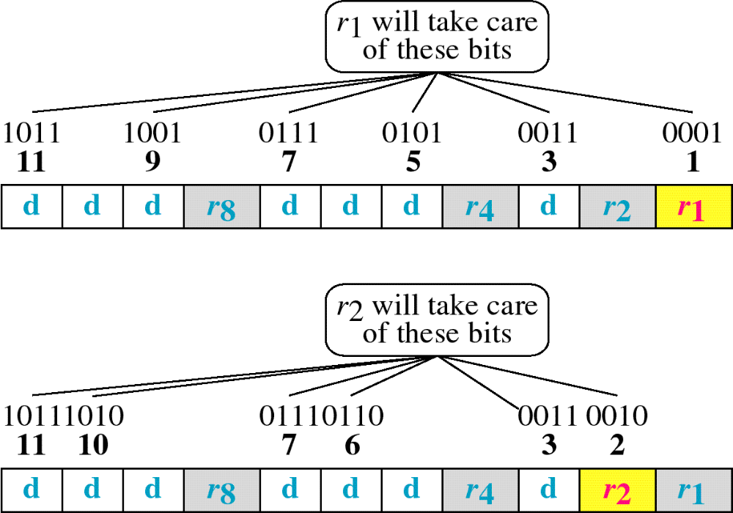
4. 错误检测与纠错技术(22)
计算冗余比特值
2⁰
2¹

Slide 63
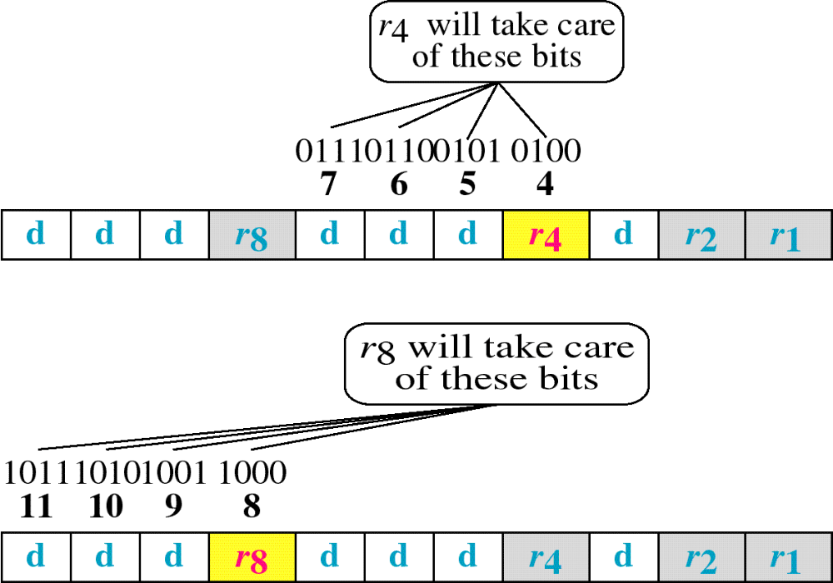
4. 错误检测与纠错技术(23)
计算冗余比特值
2²
2³

Slide 64
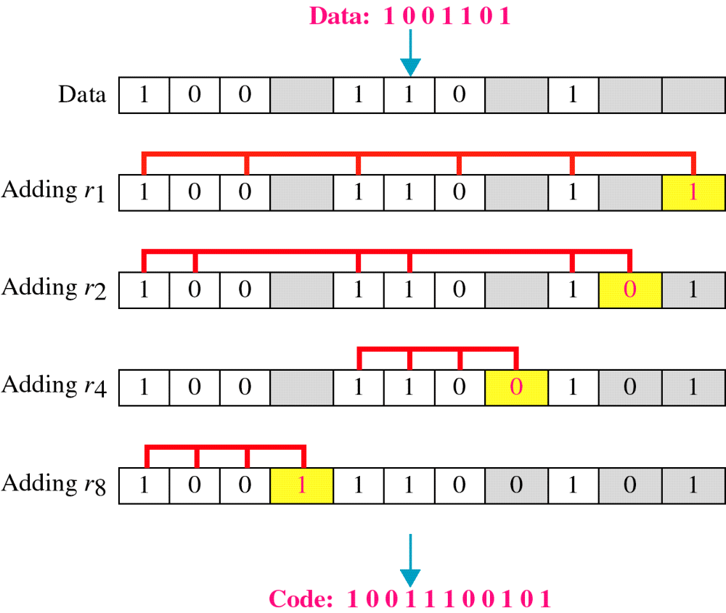
4. 错误检测与纠错技术(24)
冗余比特计算实例
0
0
0
0
0
0
0
0
0
0

Slide 65
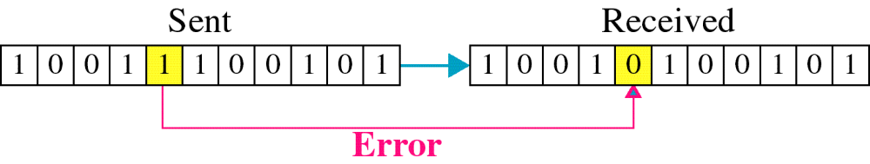
4. 错误检测与纠错技术(25)
信息传输差错

Slide 66


4. 错误检测与纠错技术(26)
差错检测、纠正

Slide 67
通信传输错误率
假设同轴电缆的通信位出错率为10^{-6，}若信道速率为9600bps，则平均产生一位错的时间是多少？
若内部电路的错误率为10⁻¹⁵，若信道速率为9600bps，产生一位错的时间是多长？
光纤的错误率、电话线的错误率？

Slide 68


Slide 69
5. 复用技术(1)
复用的需求
  通信中“质”和“量”的要求
  现有通信线路的不足及成本因素
复用的基础
  现有通信线路(主干)的带宽较大
  各种复用技术的产生

Slide 70
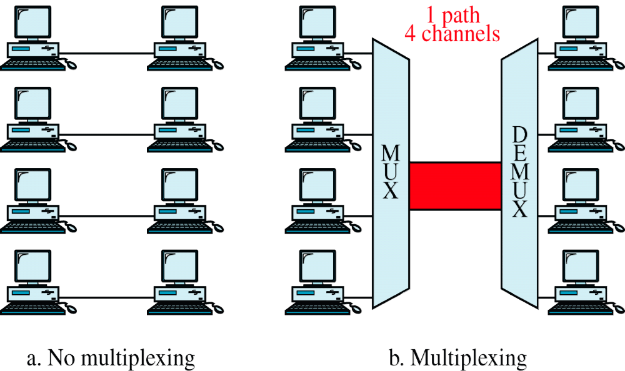
5. 复用技术(2)

Slide 71
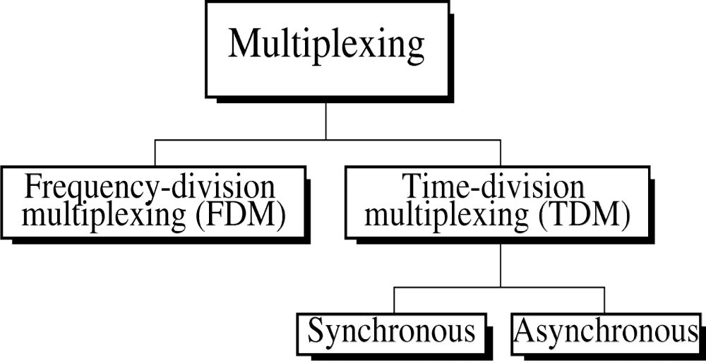
5. 复用技术(3)

Slide 72
5. 复用技术(4)
FDM的概念
  是一种模拟技术,在链路带宽大于要传输的所有信号带宽之和时采用。
Amplitude
Frequency
f1
f2
f3
f4
f5
f6
Channel

Slide 73
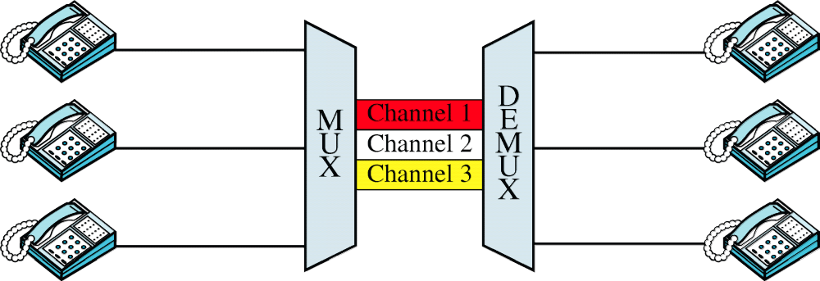
5. 复用技术(5)
逻辑信道
物理路径

Slide 74
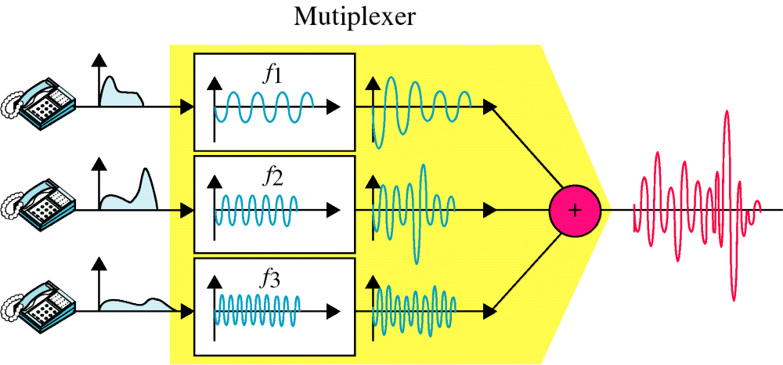
5.复用技术(6)
？
A——〉A
调制
载波
调制后
合成

Slide 75
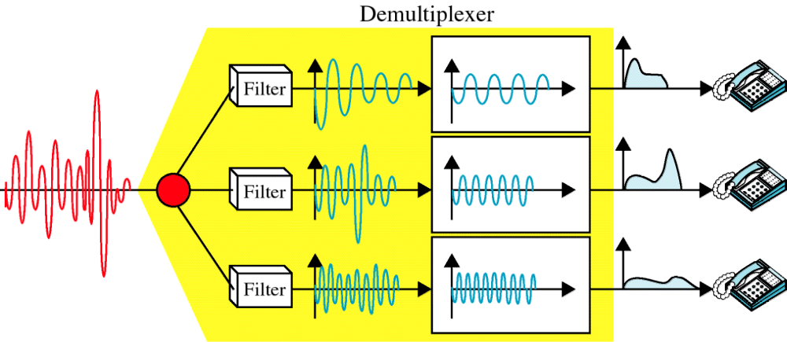
5. 复用技术(7)
滤波
载波
信息

Slide 76
5.复用技术(8)
TDM的概念
  时分复用是一个数字化过程,当传输介质的数据速率容量大于所有发送和接受设备所需要的数据速率时就可以使用它.
  TDM的链路分割是一种时间上的串型分割,在宏观上对通信终端是并行通信.
  TDM的复用形式
    同步TDM
    异步TDM

Slide 77
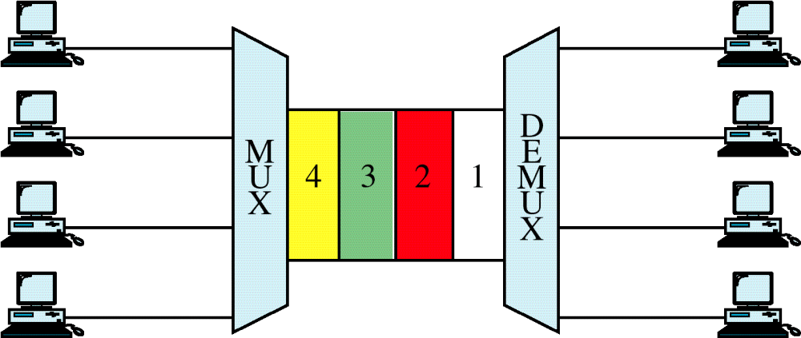
5. 复用技术(9)
同步TDM
  同步指时间片的固定分配

Slide 78
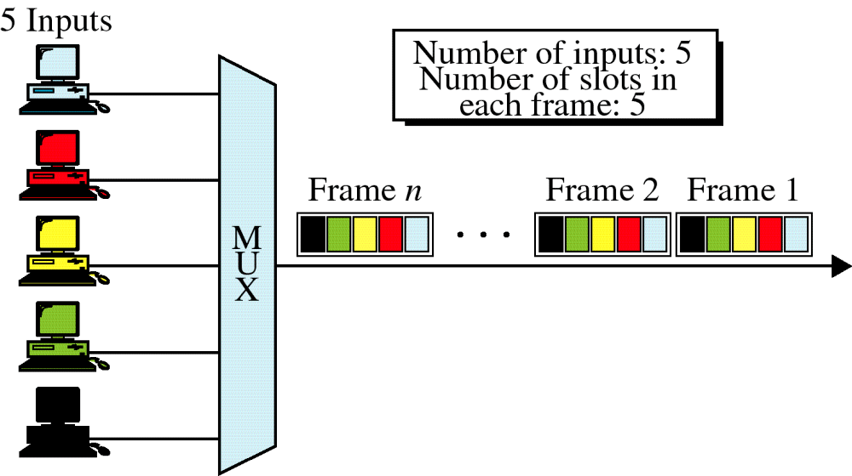
5. 复用技术(10)

Slide 79
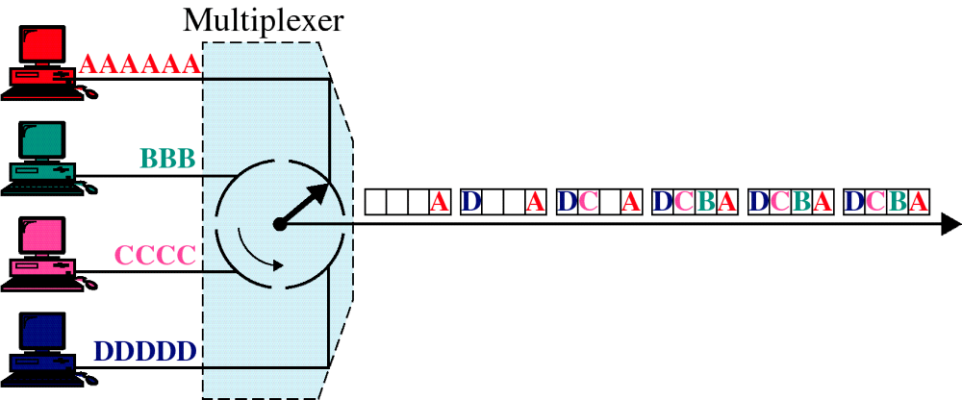
5. 复用技术(11)
    同步TDM体现了一种速率平均的思想

Slide 80
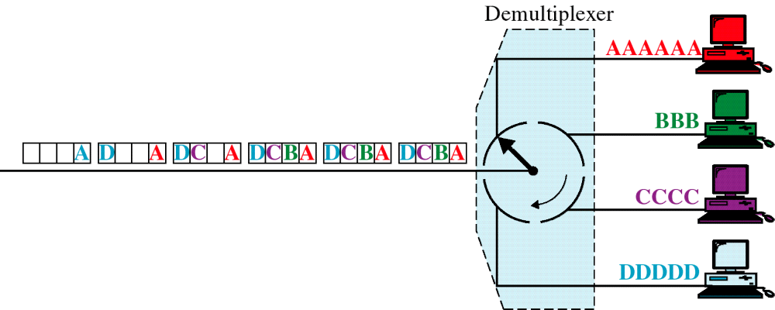
5. 复用技术(12)
    同步TDM接受方的复用分解

Slide 81
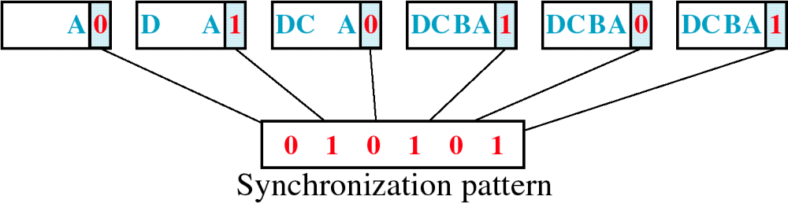
5. 复用技术(13)
    同步TDM的传输帧的标示(定位)

Slide 82
5. 复用技术(15)
  异步TDM时分复用
    同步TDM存在带宽浪费的现象
      对于n个设备一个传输帧内至少有n个时间片
      时间片的使用是固定的
    平均思想不符合网络信息流的实际情况
      网络本身的信息流模型是突发性的
    异步TDM充分复用通路带宽资源
      一个帧内时间片的分配是动态的
      对于n个设备一个传输帧内至多有m(m<n)个时间片
    统计复用(集中器)

Slide 83
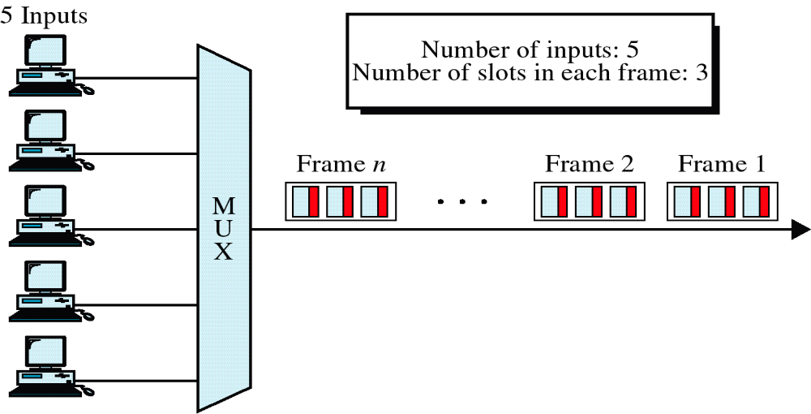
5. 复用技术(16)
  时间片的动态分配

Slide 84
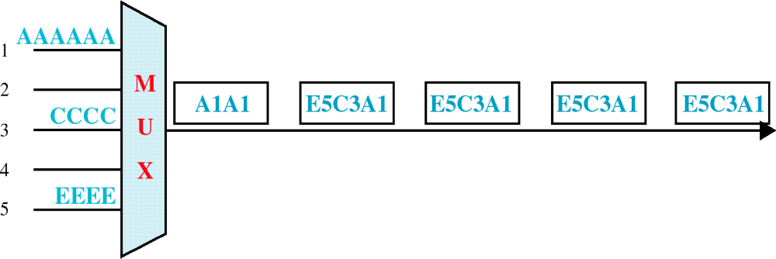
5. 复用技术(17)
  帧和时间片地址

Slide 85
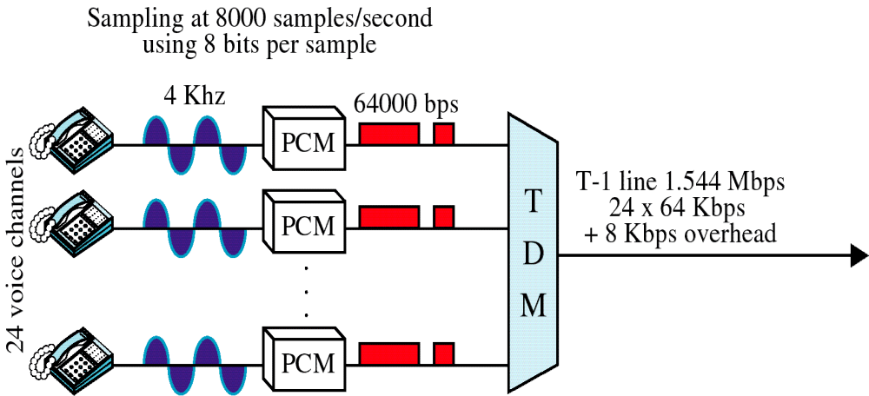

5. 复用技术(18)
  T-1示例(24X8000x8）
one sample frame
One bit control

Slide 86
CDMA 的原理？
WDM DWDM?

Slide 87

6. 通信交换技术（1）
Why switch

Slide 88

6. 通信交换技术（2）
交换概念
  在多结点通信网络中，为有效利用通信设备和线路，一般希望使用较少的设备和线路实现所有终端的可达性。动态地接通或断开通信线路的过程，称为“交换”

Slide 89
6. 通信交换技术（3）
交换和复用的区别
  交换强调设备的主动控制功能，不同物理链路之间的切换
  复用强调一个物理链路的带宽共享
交换方式分类
  电路交换（Circuit） 独占线路
  报文交换（Paragraph）存储转发方式
  分组交换（Packet） 存储转发方式

Slide 90
6. 通信交换技术（4）
电路交换（Circuit switching）
  原理
    直接利用可切换的物理通信线路，连接通信双方，典型的如电话交换网（端交换局）。
  三个阶段
    建立电路
    传输数据
    拆除电路

Slide 91

6. 通信交换技术（5）
  特点
    在发送数据前，必须建立起点到点的物理通路
    建立物理通路时间较长，而数据传送延迟较短
    独占通信通路，易于形成交换阻塞

Slide 92
6. 通信交换技术（6）
  报文交换（paragraph）
    传输单位为整个报文，大小不定
    存储转发（store and forward) 机制
    链路共享，节点排队
    依据一定的规则动态选择下一条传输路径
    网络延迟

Slide 93
6 通信交换技术（7）
分组交换（Packet）
  一次交换一个固定上限的信息单位（packet）
  存储转发方式(store and forward)
  分组交换—数据报
  分组交换—虚电路
  （兼有电路交换和报文交换的特点）
  虚电路—交换虚电路和永久虚电路

Slide 94

6. 通信交换技术（8）
  数据报（Datagram）
    没有固定的路径
    每个分组（packet）独立传输
    同一过程中的不同分组可有不
    同的传输路径

Slide 95
6. 通信交换技术（9）
  虚电路方式（Virtual Circuit）
    虚电路
      相对于电路交换而言，这里的路径是逻辑信道
      同电路交换一样，每次传输过程具有固定的路径
      同样具有路径的建立、传输和拆除过程
    交换虚电路（Switched Virtual Circuit）
      每条虚电路在需要的时候被动态创建
      同一传输过程中的路径不变
      传输过程结束时路径被释放

Slide 96
6. 通信交换技术（10）
    永久虚电路（Permanent Virtual Circuit）
      通信双方的虚电路预先分配
      同一传输过程中的路径不变
      传输过程结束时路径不被释放

Slide 97
6 虚电路的具体形成（11）
结点A
中继结点1
中继结点2
结点B
传输媒体
传输媒体
传输媒体
用户11
用户21
1
1
1
用户12
2
2
2
用户22
3
3
3
用户13
用户23

Slide 98


6. 通信交换技术（12）
  交换虚电路（svc）

Slide 99

6. 通信交换技术（13）
？

Slide 100
6. 通信交换技术（14）
  永久虚电路（pvc）

Slide 101
6. 通信交换技术（15）
？

Slide 102
6 通信交换技术（16）
三种交换的传输比较
呼叫请求
分组1
呼叫请求
呼叫确认
分组2
高速缓存转发
呼叫请求
报文
分组1
分组3
分组2
分组4
分组1
分组3
分组2
数据传输
存储转发
分组5
分组4
分组3
分组5
分组4
报文
分组5
存储转发
后继资源利用
报文

Slide 103

本章小结－通信原理（1）
传输信息
通信的本质目标
通信系统
信源＋变换器＋信道＋信宿
通信系统的构成

Slide 104
本章小结－通信原理（2）
数字信号和模拟信号
信 号
信号之间的变换

Slide 105
本章小结－通信原理（3）
Manchester Code
数字编码
Diff Man.Code
4b/5b

Slide 106

本章小结－通信原理（4）
信道的分类
通信信道
信道传输模式
信道的复用

Slide 107
本章小结－通信原理（5）
冗余信息
差错处理
差错的检验
差错的纠正

Slide 108
本章小结－通信原理（6）
电路交换
交换技术
分组交换
报文交换

Slide 109


